Slide 1
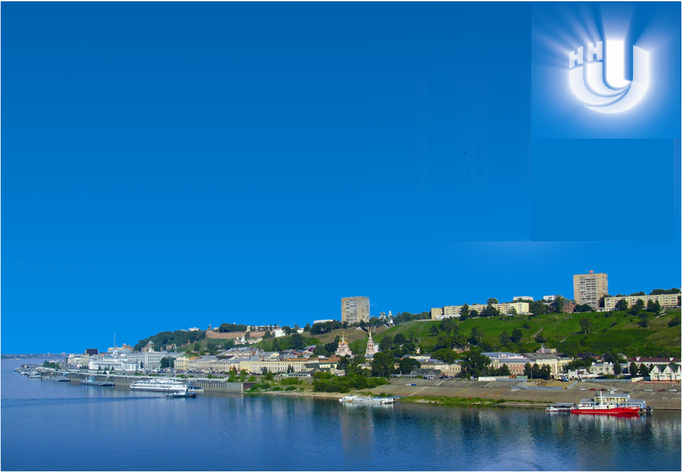
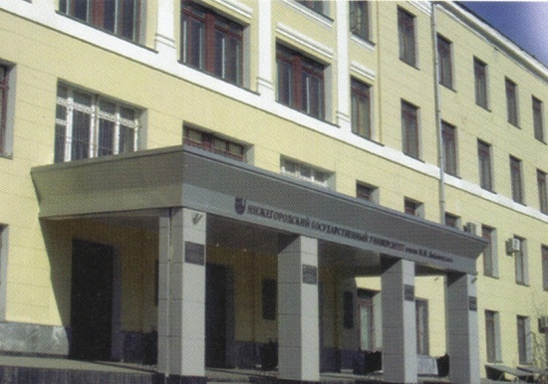
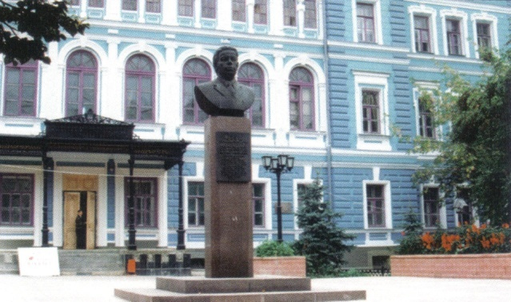
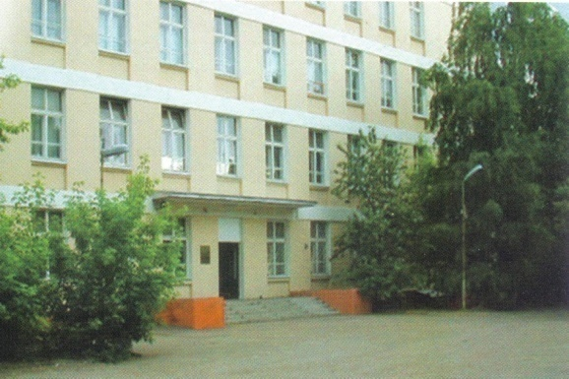
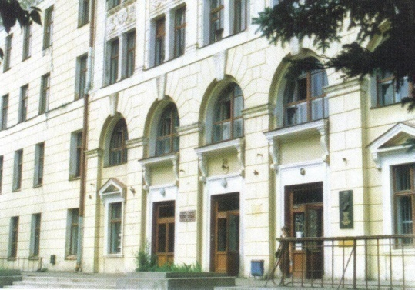
Нижегородский государственный университет им. Н.И. Лобачевского
Институт информационных технологий, математики и механики
Учебный курс
Методы программирования - 2

Slide 2
Учебный курс:
Методы программирования - 2
Тема 5:
Представление графовых моделей на ЭВМ
Гергель В.П., профессор , директор института ИТММ

Slide 3
Содержание
5. Представление графовых моделей на ЭВМ
Понятие графа
Выбор структуры хранения графа
Реализация структуры хранения графа
Алгоритмы обхода (поиск в глубину и в ширину)
Поиск кратчайшего пути
Вопросы для обсуждения

Slide 4
1. Понятие графа…
Определение 5.2. Ориентированный граф G представляет собой набор
где
V = { v₁,v₂,…, v_{n} } есть множество вершин графа,
R = { (i,j): i,j∈V } есть множество дуг (ребер) графа
ИТММ ННГУ, 2002-2015

Slide 5
1. Понятие графа
Понятия теории графов
Вершина-родитель (предок) и вершина-потомок
Входящие/исходящие дуги
Путь, длина пути, размер (глубина) графа
Дополнительные понятия
Размеченный граф (вершины имеют метки-значения)
Взвешенный граф (дугам графа приписывается вес)
Длина пути с учетом весов дуг
Кратчайший путь
ИТММ ННГУ, 2002-2015

Slide 6
2. Выбор структуры хранения графа
Использование матрицы смежности (для неориентированных графов можно применить верхние треугольные матрицы)
Представление наборов исходящих дуг в виде множеств смежных вершин
Использование списков исходящих дуг для вершин графа
Оценка походов:
- объем используемый памяти
- эффективность выполнения основных операций обработки (вставка/удаление вершин/вершин, поиск вершины/дуги, реализация обходов)
Используем для учебного изучения структуру хранения на основе списков исходящих дуг
ИТММ ННГУ, 2002-2015

Slide 7
3. Реализация структуры хранения графа…
Структура хранения вершины
class TGraphNode : public TDatValue {
protected:
string Name; // имя вершины графа
int Value; // метка (значение)
int Index; // индекс (номер)
TDatList Links; // список исходящих дуг
public:
// вставка/исключение дуг
void InsLink(TGraphNode *pGn, int val);
void DelLink(string NodeName);
};
ИТММ ННГУ, 2002-2015

Slide 8
3. Реализация структуры хранения графа…
Структура хранения дуги
class TGraphLink : public TDatValue {
protected:
int Value; // вес дуги
// начальная и конечная вершины
PTGraphNode pFirst, pLast;
};
ИТММ ННГУ, 2002-2015

Slide 9
3. Реализация структуры хранения графа…
Структура хранения графа…
ИТММ ННГУ, 2002-2015

Slide 10
3. Реализация структуры хранения графа
Структура хранения графа
class TGraph : public TDatValue {
protected:
int NodeNum; // количество вершин
int LinkNum; // количество дуг
TTreeTable Nodes; // множество вершин графа public:
TGraph ();
int GetNodeNum (void) { return NodeNum; }
int GetLinkNum (void) { return LinkNum; }
// встава верши и дуг графа
void InsNode ( string nm, int val=0 );
void InsLink ( string fn, string ln, int val=1);
};
ИТММ ННГУ, 2002-2015

Slide 11
4. Алгоритмы обхода…
Поиск в глубину (depth-first search)
Обработка очередной вершины графа продолжается рекурсивной процедурой обработки смежных вершин
ИТММ ННГУ, 2002-2015

Slide 12
4. Алгоритмы обхода…
Поиск в ширину (breadts-first search)
Для каждой вершины сначала выполняется обработка непосредственно смежных вершин
ИТММ ННГУ, 2002-2015

Slide 13
4. Алгоритмы обхода…
Для исключения циклов и запоминания набора уже обработанных вершин можно использовать множество TSet
Для запоминания набора достигнутых, но еще не обработанных вершин, можно использовать структуры:
Стек – для алгоритма поиска в глубину
Очередь – для алгоритма поиска в ширину
ИТММ ННГУ, 2002-2015

Slide 14
4. Алгоритмы обхода (итератор)…
TSearchMode Mode; // способ обхода
PTGraphNode pCurrNode; // текущая вершина
// достигнутые, но не обработанные вершины
TDataRoot *pStream;
// множество вершин, достигнутых в ходе обхода
TBitField *pFound;
ИТММ ННГУ, 2002-2015

Slide 15
4. Алгоритмы обхода (итератор)…
Инициализация (Reset)
Инициализация структур
Вставка первой вершины в поток pStream и ее отметка в множестве pFound
Выполнение метода GoNext
ИТММ ННГУ, 2002-2015

Slide 16
4. Алгоритмы обхода (итератор)…
Проверка завершения (IsGraphEnded)
return pCurrNode==NULL; // текущее звено ?
ИТММ ННГУ, 2002-2015

Slide 17
4. Алгоритмы обхода (итератор)
Переход к следующей вершине графа (GoNext)
Получить вершину из потока pStream
Поместить смежные вершины, если они еще не достигнуты, в поток pStream
Отметить смежные вершины в множестве pFound
Пример:
ИТММ ННГУ, 2002-2015

Slide 18
5. Поиск кратчайшего пути…
Алгоритм Дейкстры (Dijkstra)…
В ходе работы алгоритма определяются расстояния кратчайших путей от заданной вершины до всех достижимых вершин графа
Для запоминания длин найденных путей используется массив pDist (если до вершины нет найденного пути, соответствующее значение массива устанавливается в ∞)
Вершины, уже вошедшие в построенные кратчайшие пути, фиксируются при помощи множества pFound
ИТММ ННГУ, 2002-2015

Slide 19
5. Поиск кратчайшего пути…
Алгоритм Дейкстры (Dijkstra)
На каждой итерации алгоритма строится кратчайший путь до вершины, до которой этот путь еще не был определен (т.е. до вершины, не принадлежащей множеству pFound); данная вершина определяется минимальным расстоянием в массиве pDist среди вершин, до которых еще не найден кратчайший путь
Найденная вершина фиксируется в множестве pFound; далее из этой вершина строятся пути до вершин, не вошедших в pFound и, если этот длина этих путей меньше, чем значения в массиве pDist, значения длин путей в pDist корректируется
ИТММ ННГУ, 2002-2015

Slide 20
5. Поиск кратчайшего пути…
Алгоритм Дейкстры (Dijkstra)…
ИТММ ННГУ, 2002-2015

Slide 21
5. Поиск кратчайшего пути…
Алгоритм Дейкстры (Dijkstra)
Для восстановления найденных кратчайших путей для каждой вершины определим массив pPred, в котором будем запоминать для вершин номера предшествующих по кратчайшему пути вершин
Пример:
ИТММ ННГУ, 2002-2015

Slide 22
5. Поиск кратчайшего пути…
Обоснование алгоритма Дейкстры…
Теорема 5.2. Пусть G=(V,E) – взвешенный ориентированный граф с неотрицательной весовой функцией w:E→R и исходной вершиной s. Тогда после применения алгоритма Дейкстры
∀ v∈V ⇒ d[v] = δ_{min}(s,v)
Доказательство,
Покажем, что на любой итерации цикла
Для вершин v∈S (S – множество уже обработанных вершин) уже выполняется утверждение теоремы, т.е. d[v] = δ_{min}(s,v), и, кроме того, к этим вершинам существуют кратчайшие пути только из вершин S.
Для вершин v∈ Q=V\S значение d[v] равно наименьшему весу пути из s в v, если учитывать только те особые пути, в которых все вершины (кроме последней) лежат в S (если таких путей нет, то d[v] = ∞)
ИТММ ННГУ, 2002-2015

Slide 23
5. Поиск кратчайшего пути…
Обоснование алгоритма Дейкстры…
Для начальной итерации, когда в S только одна вершина s, свойства 1 и 2 справедливы. Покажем выполнимость этих утверждений для любой итерации.
Пусть u есть вершина из Q=V\S с минимальным значением d[u]. Покажем, что особый путь из s в u веса d[u] является кратчайшим для u.
Пусть существует другой путь из s в u. Рассмотрим первую вершину y∉S. По свойству 1 и предположения индукции вес пути из s в y не меньше d[y] и, кроме того, d[y]≥d[u] (условие выбора u). Это означает, что вершину u можно добавить в S и свойство 1 не нарушится.
ИТММ ННГУ, 2002-2015

Slide 24
5. Поиск кратчайшего пути
Обоснование алгоритма Дейкстры
Расширение множества S'=S∪{u} сопровождается уточнением расстояний до вершин множества Q
∀v∈Q ⇒ d'[v] = min(d[v],d[u]+w(u,v))
Оба значения, из которых определяется величина d'[v], есть веса особых путей из s в v. Покажем, что вес любого особого пути из s в u не меньше d'[v]. На самом деле, пусть x∈S' есть вершина, предшествующая v. Тогда либо x∈S и тогда вес пути не меньше d'[v] по свойству 1, либо x=u и необходимое условие следует из правила вычисления d'[v].
Итак, условия 1 и 2 выполняются на всех итерациях цикла, в том числе, и по завершении работы алгоритма Дейкстры.
ИТММ ННГУ, 2002-2015

Slide 25
Заключение
Графы является одной из самых важных моделей описания сложных структур
Для представления графов на ЭВМ можно использовать матрицы смежности или списковые структуры хранения
Для обхода графов основными алгоритмами являются поиски в глубину или в ширину
Поиск кратчайших путей в графе может быть выполнен при помощи алгоритма Дейкстры
ИТММ ННГУ, 2002-2015

Slide 26
Вопросы для обсуждения
Сравнение способов представления графов на ЭВМ
Оценка способов обхода графов при решении задач
Сложность задачи поиска кратчайшего пути между двумя заданными вершинами графа
ИТММ ННГУ, 2002-2015

Slide 27
Темы занятий для самостоятельной работы
Расширить класс реализации графов TGraph методами удаления вершин/дуг
Расширить набор методов обработки графов (поиск циклов, построение минимального остовного дерева, определение связности)
Разработать структуру хранения для неориентированных графов
ИТММ ННГУ, 2002-2015

Slide 28
Контакты
Нижегородский государственный университет им. Н.И. Лобачевского (www.unn.ru)
Институт информационных технологий, математики и механики (www.itmm.unn.ru)
603950, Нижний Новгород, пр. Гагарина, 23,
р.т.: (831) 462-33-56,
Гергель Виктор Павлович
(http://www.software.unn.ru/?dir=17)
E-mail: gergel@unn.ru
ИТММ ННГУ, 2002-2015

